Slide 1
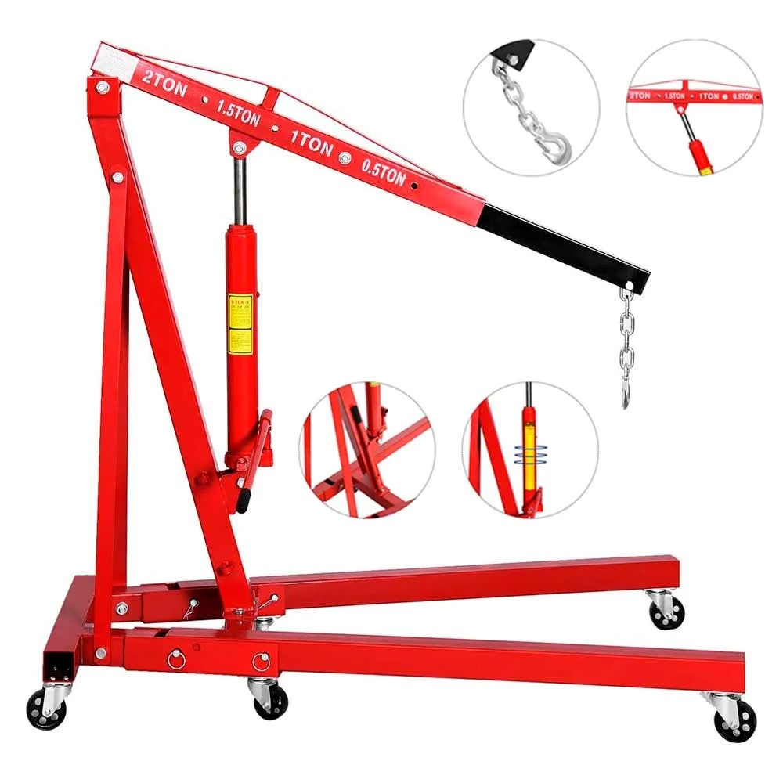
El tecle y la geometría
Nombres: Diego Quezada, Cristóbal Valenzuela y David Peña
Carrera: Ingeniería en Mecánica y Electromovilidad Automotriz
Asignatura: Funciones y Geometría
Docente: Lissette Salamanca

Slide 2
Definición del proyecto
En este proyecto investigaremos acerca del tecle, sus partes y funciones, también responderemos a preguntas que nos hacemos desde nuestro punto de vista inexperto a través de la investigación en donde pondremos a prueba el tecle levantando el motor de un camión.

Slide 3
Tema de investigación, nociones matemáticas y problemática a abordar
Nuestro tema de investigación será ver la capacidad del tecle y su principio de funcionamiento.
En este proyecto ocuparemos las siguientes nociones matemáticas las cuales son: Fuerza, Torque e hidráulica ya que son las que aplica un tecle.
Nuestra problemática será poder levantar un motor de 2850 kilos; Verificar si se puede o buscar alguna solución en caso de que esto no sea posible.

Slide 4
Objetivos y preguntas de investigación
Nuestro objetivo será investigar sobre el principio de funcionamiento del tecle
¿Qué pasaría si con el tecle de 2 toneladas intentamos levantar un motor de más de 2000 kg de peso?
¿Cómo podríamos ayudar al tecle para que soporte más peso?
¿Qué parte del tecle es la que genera una mayor fuerza?
¿Por qué la estructura del tecle es así?
¿Cuáles son las partes del tecle y para que funcionan cada una de ellas?

Slide 5
Temas iniciales involucrados
resistencia del tecle
Funcionamiento
Componentes
Fuerzas

Slide 6
Cronograma y materiales a utilizar
Tareas ¿Qué haremos? | Productos ¿Qué resultados obtendremos? | Plazos ¿Para cuándo estará hecho? | Responsables ¿Quién o quiénes lo harán? | Insumos ¿Qué necesitamos para hacerlo?
Verificar si el tecle se encuentra en óptimas condiciones | Ponerlo a prueba | Entre 20 a 30 min | Jefe de taller | Herramientas para soltar los soportes del motor
Levantar el motor de un camión | Poder revisar el motor | Entre una 1 hora 30 minutos hasta 3 horas | Mecánicos | Un tecle
Buscar una solución en caso de no ser posible levantar el motor de un camión | Evitar en caso de que este no sea capaz, tendremos que buscar otra solución | Dentro del día | Estudiantes | Tener más de un tecle

Slide 7
Herramientas tecnológicas
PowerPoint
Excel

Slide 8
Respuestas de investigación
¿Qué pasaría si con el tecle de 2 toneladas intentamos levantar un motor de más de 2000 kg de peso?
Sobrecargar un tecle puede poner en peligro la seguridad del operador, dañar el equipo y provocar accidentes graves. (climatizacion.cl, 2021)
¿Cómo podríamos ayudar al tecle para que soporte más peso?
Según el mecánico (Cancino, 2023) esto se puede realizar con dos tecles que estén bien equilibrados y sobre una superficie plana.
¿Qué parte del tecle es la que genera una mayor fuerza?
La cadena y el hidráulico.
¿Por qué la estructura del tecle es así?
Debid0 a su capacidad de fuerza debe tener esta forma en la cual debe tener dos patas alargadas que puedan dar firmeza justo en dirección hacia donde es ejercida la fuerza y justo arriba va una barra metálica gruesa y resistente que es la que soporta el motor.

Slide 9
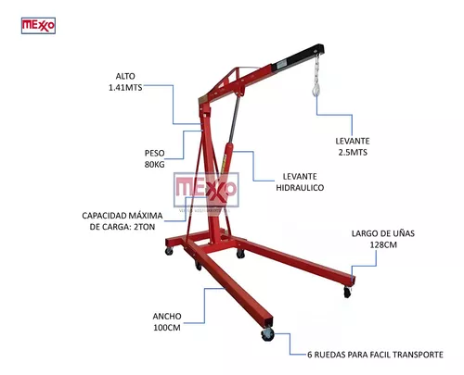
Estructura y partes del tecle pluma

Slide 10
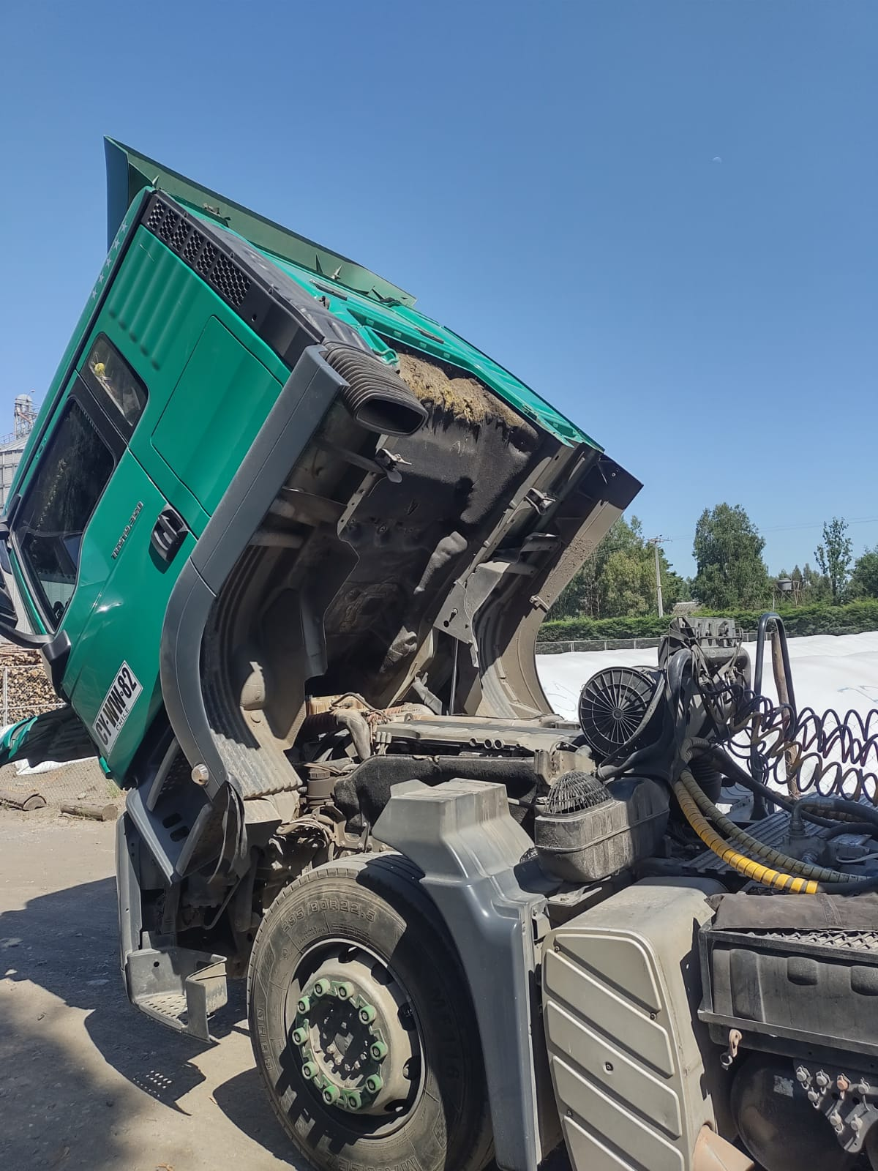
Evidencia
Levantar la cabina del camión para de esta manera tener accesibilidad al motor en el cual trabajaremos soltando los soportes de motor .

Slide 11
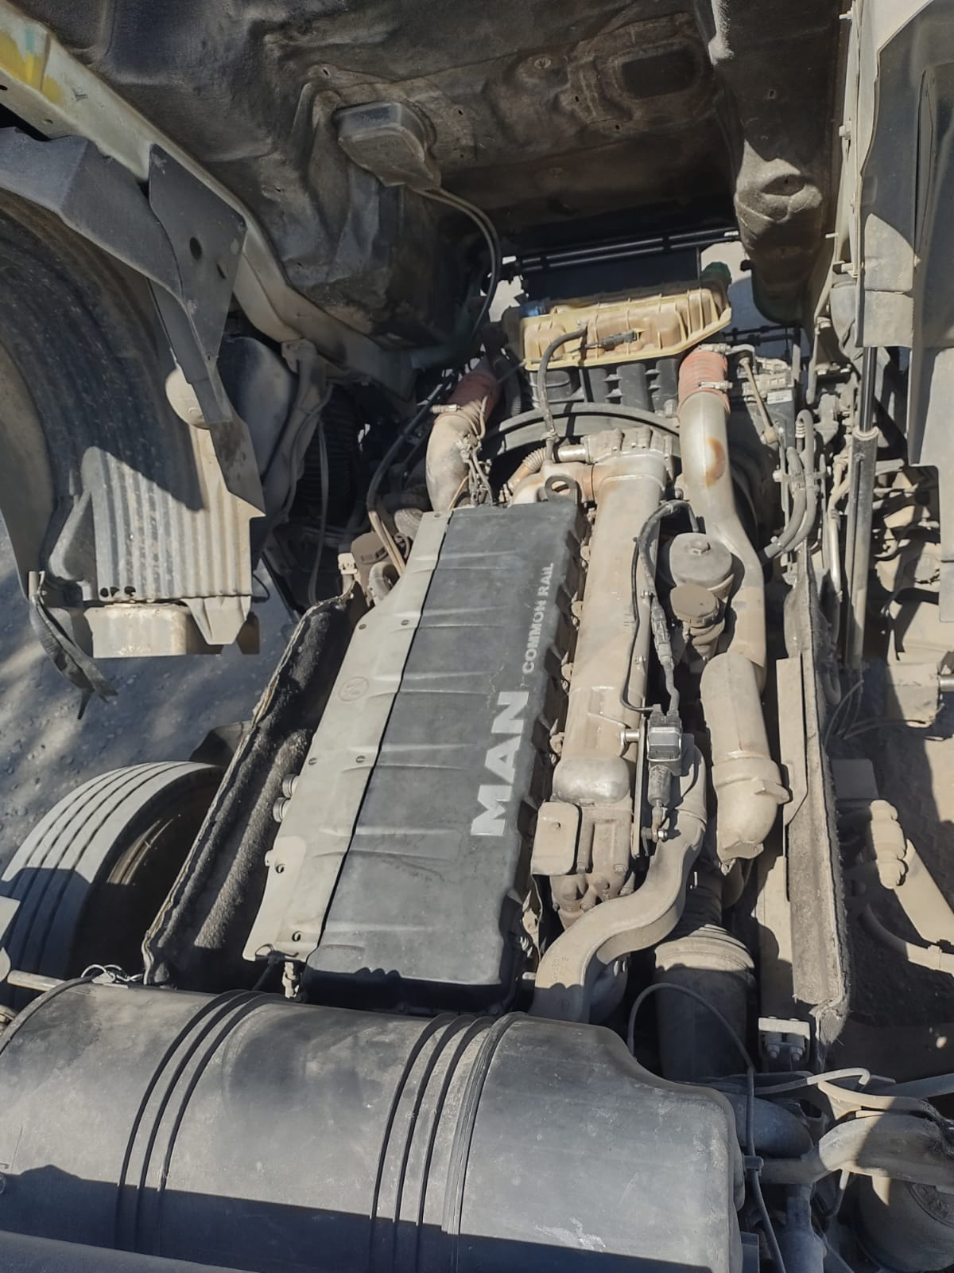
Evidencia
Motor ya descubierto.

Slide 12
Desarrollo, revisión de ideas y producto
Para llevar a cabo este proyecto lo primero que hicimos fue conseguirnos un taller donde reparen camiones, luego de esto hablamos con el dueño al cual le solicitamos un camión para poder realizar la investigación sobre el tecle.
Una vez con el motor descubierto, soltamos los soportes de motor e intentamos levantar el motor con un tecle de 2 toneladas (aproximadamente de 2000 kg), pero en lo cual nos fijamos que el tecle no podía levantarlo, ya que el motor era más pesado de lo que soportaba el tecle.
Por lo que nos dieron la opción de ocupar 2 tecles que estén bien contrapesados.

Slide 13
Resultados y conclusiones
Gracias a este proceso del proyecto llegamos a la conclusión de que no podemos forzar el tecle, ya que si lo hacemos dañaremos su estructura y partes internas

Slide 14
Bibliografía
Cancino, A. (04 de 12 de 2023). El tecle y la geometría. (D. Quezada, Entrevistador)
Climatización.cl. (27 de junio de 2022). Climatización.cl. Obtenido de https://www.climatizacion.cl/tienda/categoria.asp?cat=278

Slide 15
Link Video
https://youtu.be/vOdbKSlp874

